Slide 1
Тема урока: «Питание космонавтов в космосе» посвещается 55 летию полетов Юрия Алексеевича Гагарина разработали: Аксенова Р.К. Барсукова Т.Н.

Slide 2
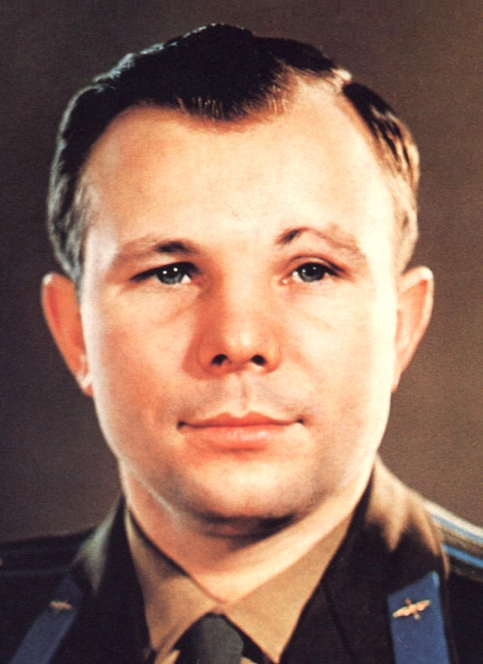
Ю́рий Алексе́евич Гага́рин 9 марта 1934 — 27 марта 1968 — советский лётчик-космонавт, Герой Советского Союза, кавалер высших знаков отличия ряда государств, почётный гражданин многих , российских и зарубежных городов.

Slide 3
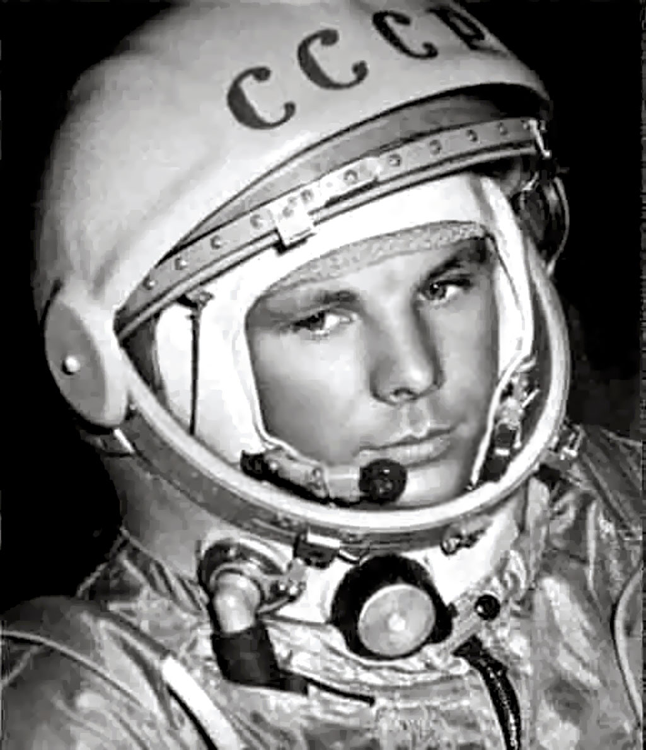
12 апреля 1961 года Юрий Гагарин стал первым человеком в мировой истории, совершившим полёт в космическое пространство.

Slide 5
Ракета-носитель «Восток» с кораблём «Восток», на борту которого находился Гагарин, была запущена с космодрома Байконур. После 108 минут полёта Гагарин успешно приземлился в Саратовской области, неподалёку от города Энгельса. Начиная с 12 апреля 1962 года, день полёта Гагарина в космос был объявлен праздником — Днём космонавтики.

Slide 7
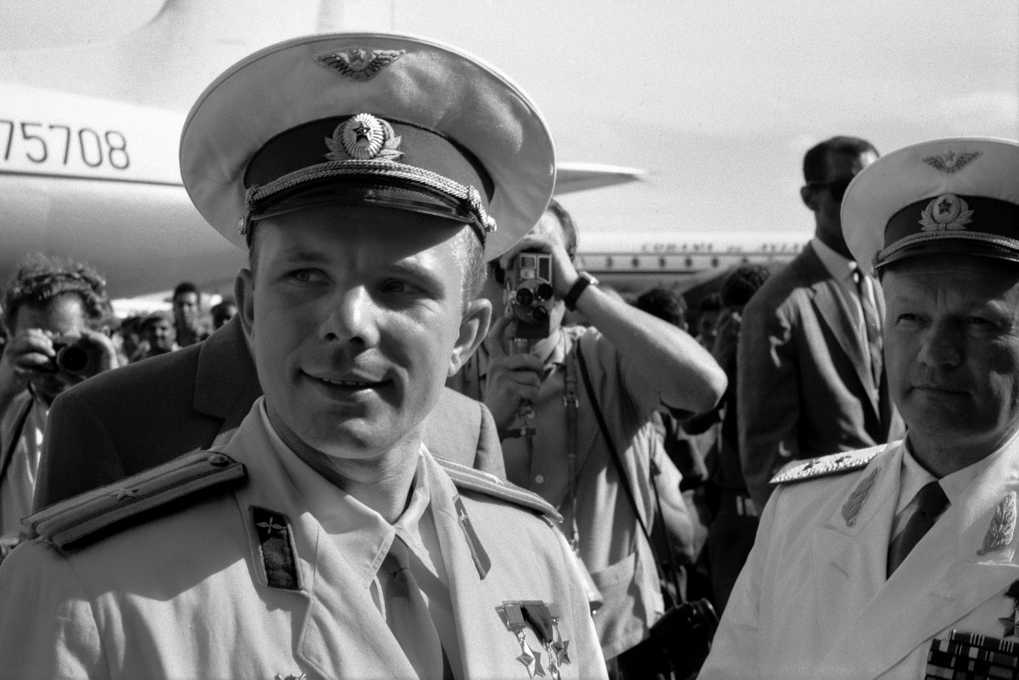
Первый космический полёт вызвал большой интерес во всём мире, а сам Юрий Гагарин превратился в мировую знаменитость.

Slide 8
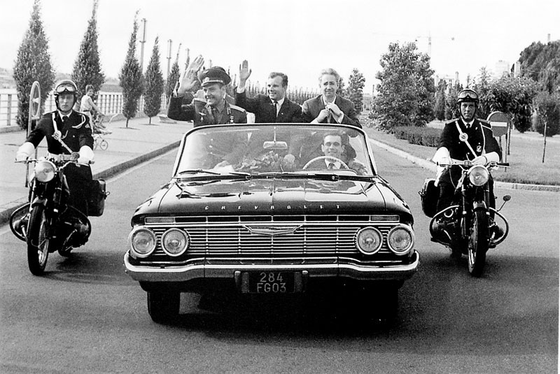
По приглашениям зарубежных правительств и общественных организаций он посетил около 30 стран. Много у первого космонавта было поездок и внутри Советского Союза. В последующие годы Гагарин вёл большую общественно-политическую работу, окончил академию им. Жуковского, работал в ЦПК и готовился к новому полёту в космос.

Slide 9
27 марта 1968 года Юрий Гагарин погиб в авиационной катастрофе вблизи деревни Новосёлово Киржачского района Владимирской области, выполняя учебный полёт на самолёте МиГ-15УТИ под руководством опытного инструктора В. С. Серёгина. Причины и обстоятельства авиакатастрофы остаются не вполне выясненными и на сегодняшний день.

Slide 10
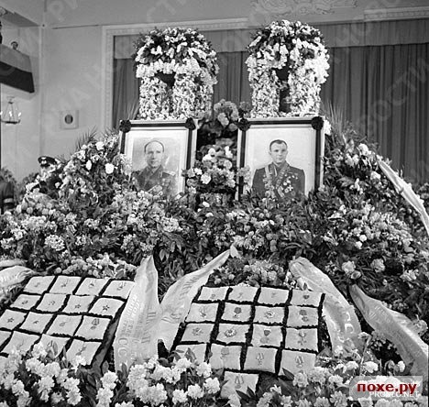

Slide 12
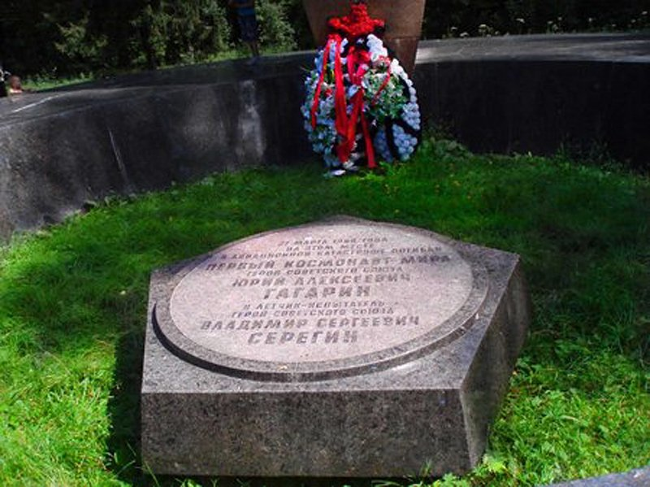
В связи с гибелью Гагарина в Советском Союзе был объявлен общенациональный траур (впервые в истории СССР в память о человеке, не являвшемся главой государства). В честь первого космонавта Земли был переименован ряд населённых пунктов (включая его родной город — Гжатск), названы улицы и проспекты. В разных городах мира было установлено множество памятников Гагарину.

Slide 13
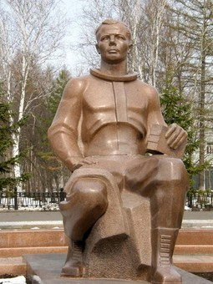
Памятник Ю.Гагарину в Комсомольске на Амуре.

Slide 14
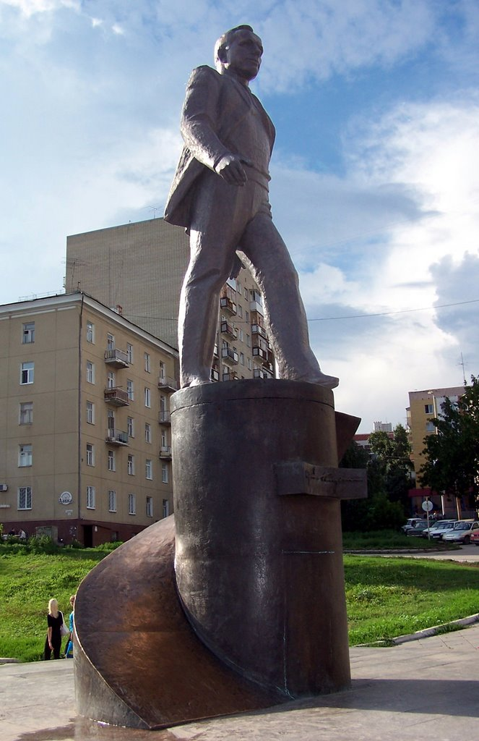
Памятник Ю.Гагарину в Саратове

Slide 15
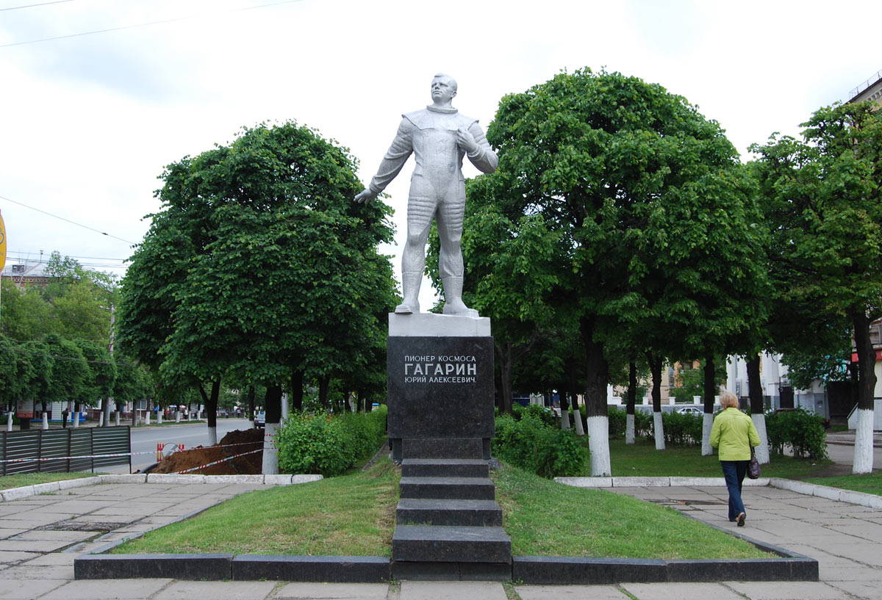
Памятник Ю.Гагарину в Чебоксарах

Slide 16
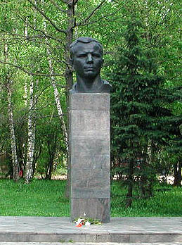
Памятник Ю.Гагарину в Смоленске

Slide 17
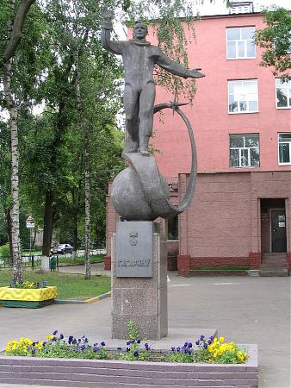
Памятник Ю.Гагарину в Люберцах Московской области

Slide 18
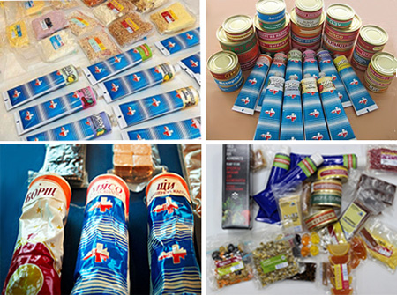
А что представляет собой космическая еда?

Slide 19
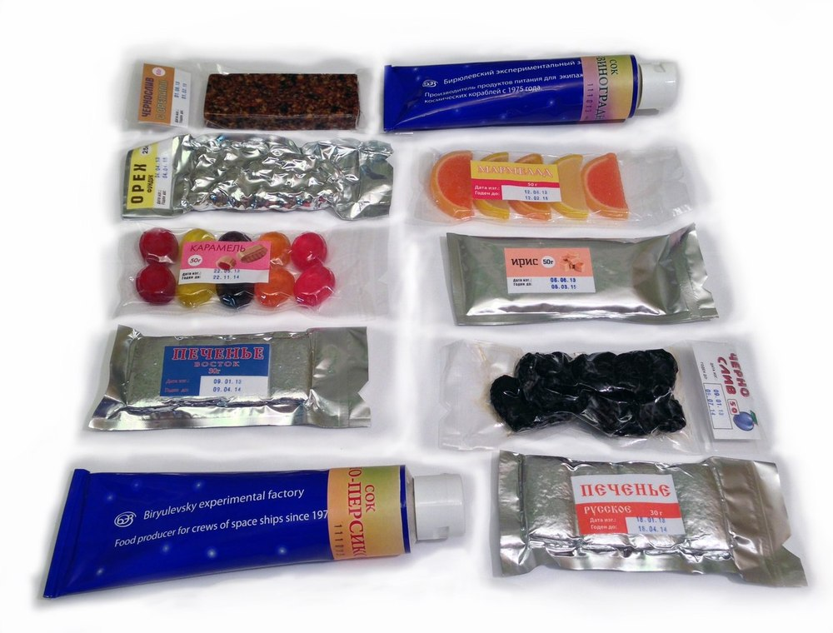
Поначалу считалось, что идеальной пищей на орбите были бы питательные таблетки, полностью усваивающиеся и при этом не отнимающие времени на еду. Таблетки так и не были созданы - их заменила портативная и совершенно готовая к употреблению пища.

Slide 20
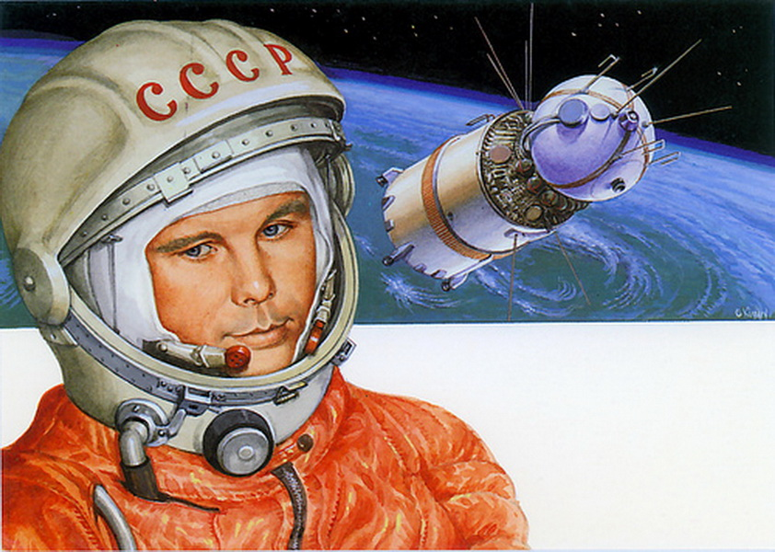
Первым человеком, попробовавшим космическую еду, стал известный на весь мир наш соотечественник – Юрий Гагарин.

Slide 21
Ученые, работающие в области питания, совершенствуют диеты для космонавтов. Задача заключается в том, чтобы создать такие продукты, которые бы занимали как можно меньше места, мало весили и в то же время были высококалорийными, удобными для приема и вкусными.

Slide 22
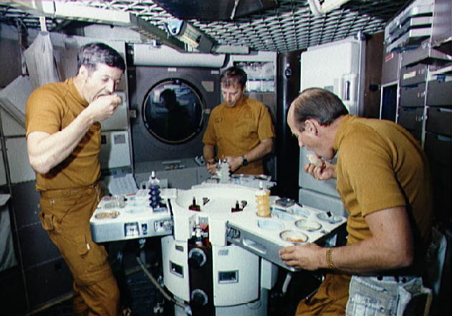
Вес суточного рациона пищи, воды и кислорода на одного человека в космосе приблизительно равен 5,5 килограмма. Продолжительность же межпланетного путешествия может колебаться от нескольких дней до нескольких лет

Slide 23
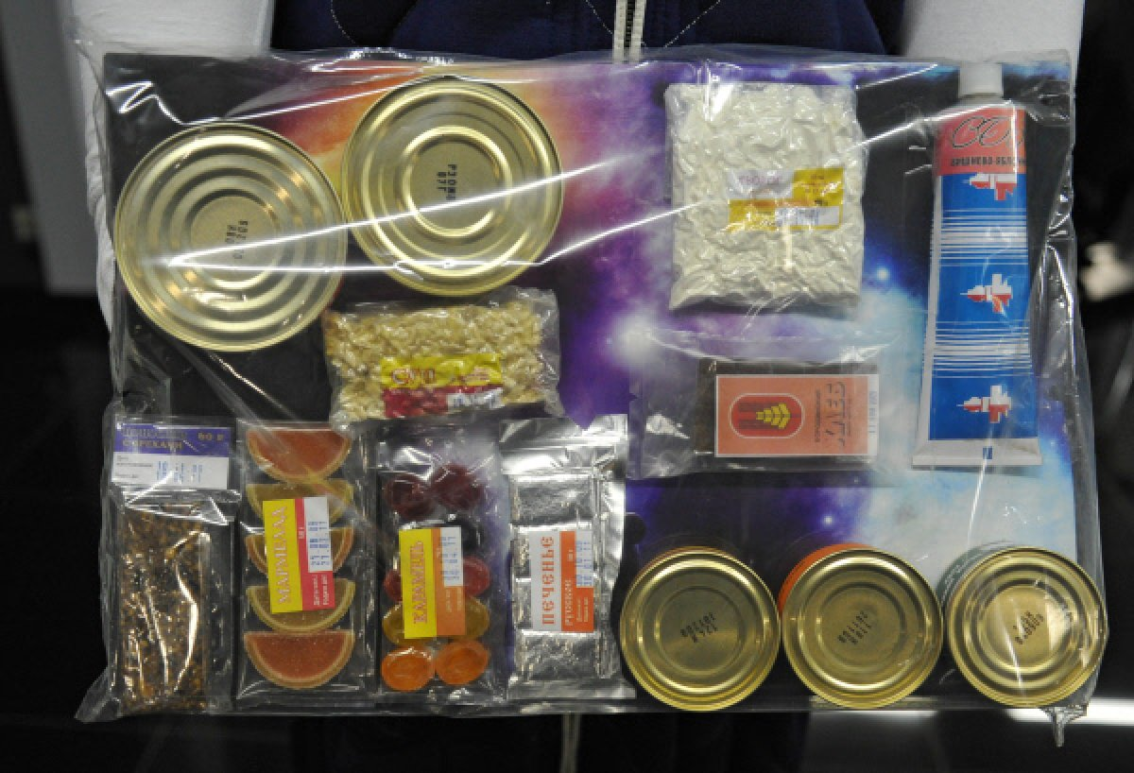
Космическая еда – высококачественный продукт лишенный некоторых недостатков пищи, которую мы употребляем в повседневной жизни. Высокая энергетическая и биологическая ценность, а также очень долгий срок хранения и низкая чувствительность к температурным перепадам отличают космическую еду от земной.

Slide 24
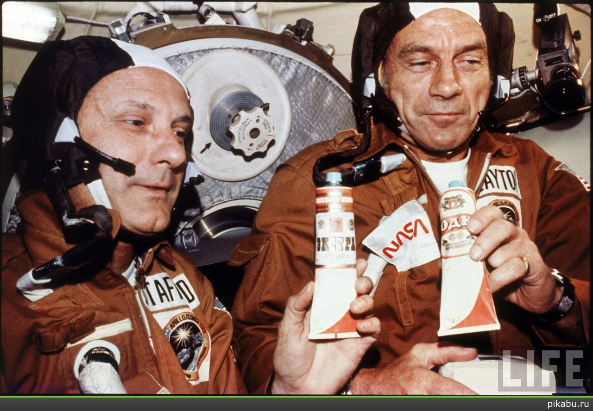
Пища должна быть максимально питательной, легко усвояемой и в то же время, легкой и готовой к употреблению.

Slide 25
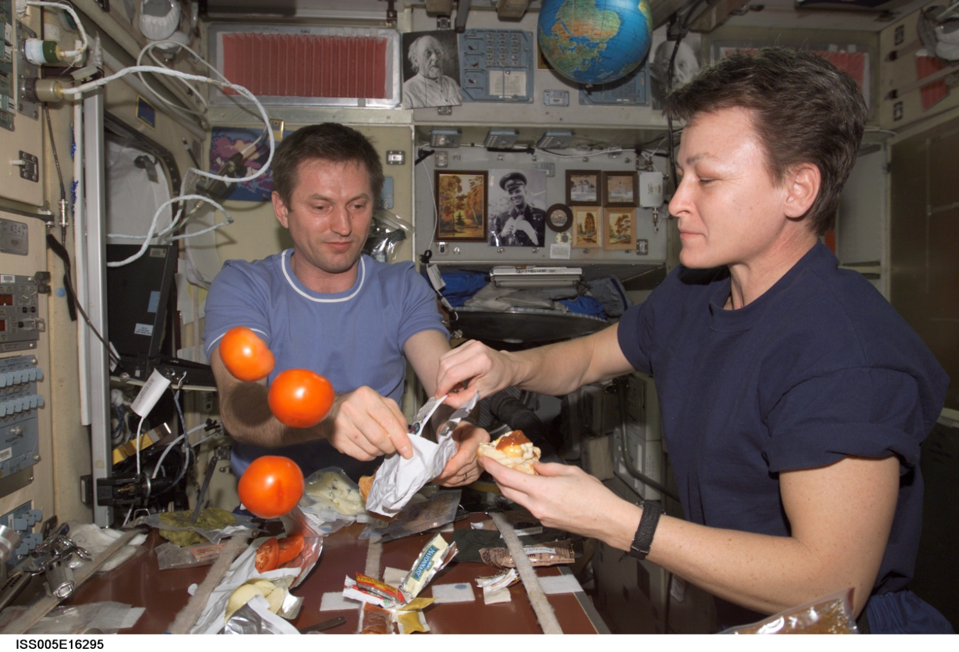
Как же обеспечить прием пищи человеку, находящемуся в состоянии невесомости? Попробуйте, например, выпить воды, если она совсем не льется. Или проглотить кусочек хлеба, который застревает во рту, и, несмотря на все усилия, никак не проходит в пищевод.

Slide 26
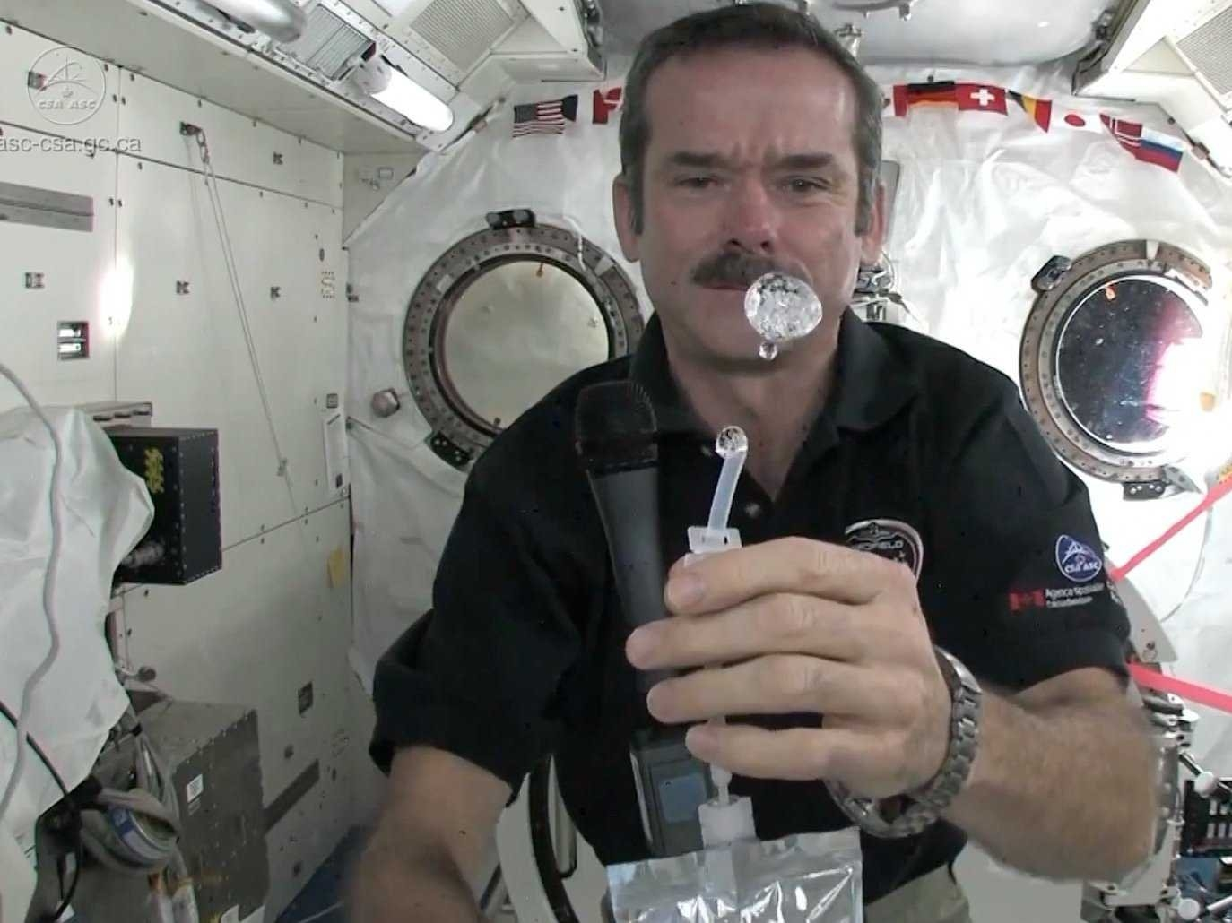
В условиях невесомости вода, да и любая другая жидкость, ведет себя очень своеобразно. Лишенная веса, она легко выскальзывает из сосуда и парит в воздухе, распадаясь на мелкие шарики.

Slide 27
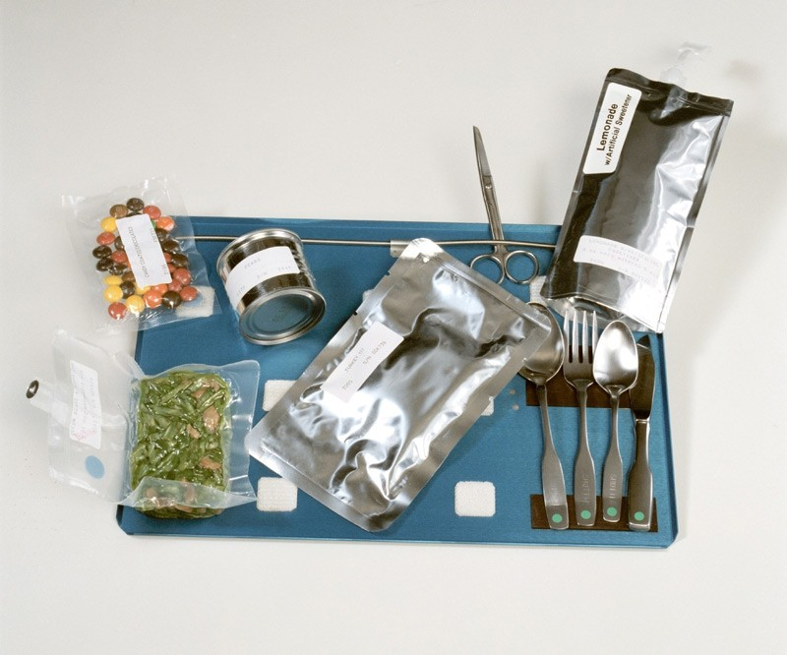
Парящие в воздухе капли жидкости опасны для человека, поскольку с током воздуха могут попасть в дыхательные пути, и он может захлебнуться. Не менее коварно могут повести себя и сухие продукты питания. Такая пища будет распыляться во рту, частицы ее проникнут в дыхательные пути и легкие. Это вызовет в лучшем случае кашель, а в худшем – воспалительный процесс в лёгких.

Slide 28
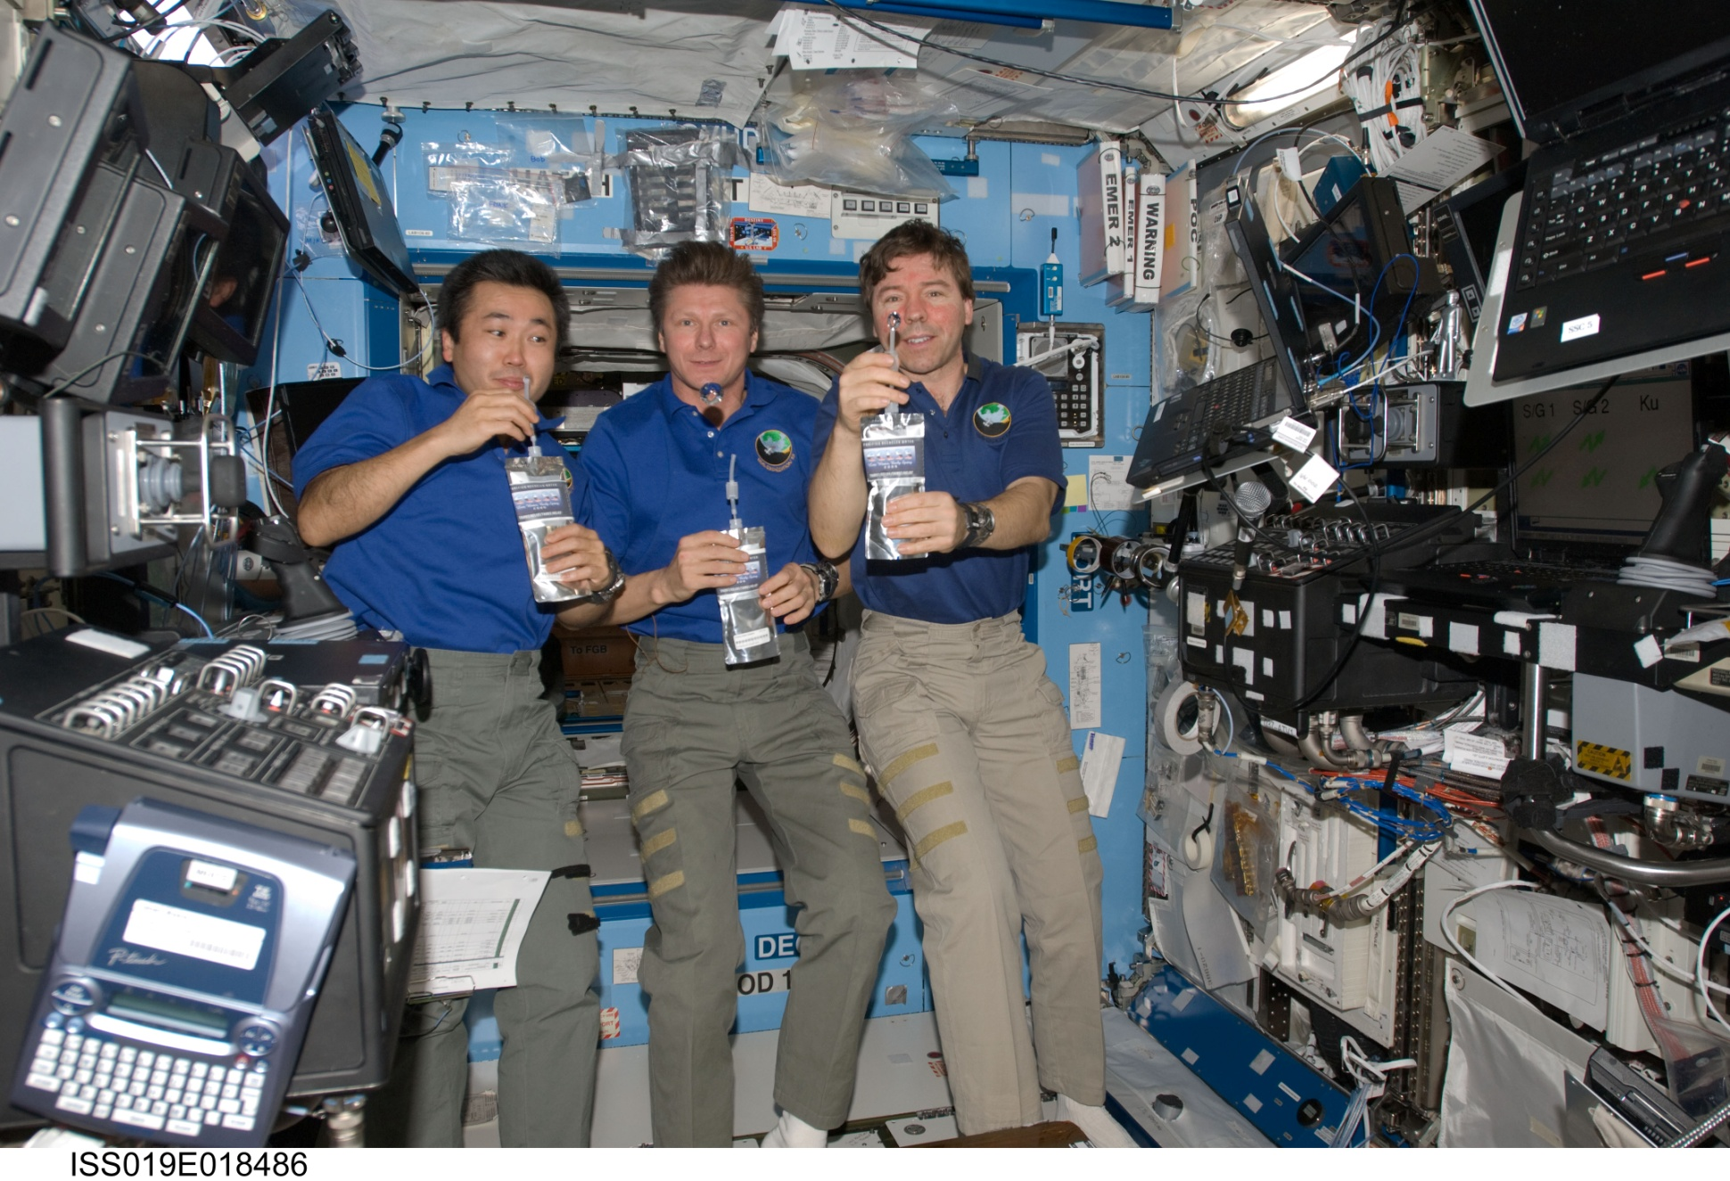
Для питья придуманы специальные стаканы, из которых космонавты высасывают жидкость. Из обыкновенной чашки все бы просто-напросто выплыло.

Slide 29
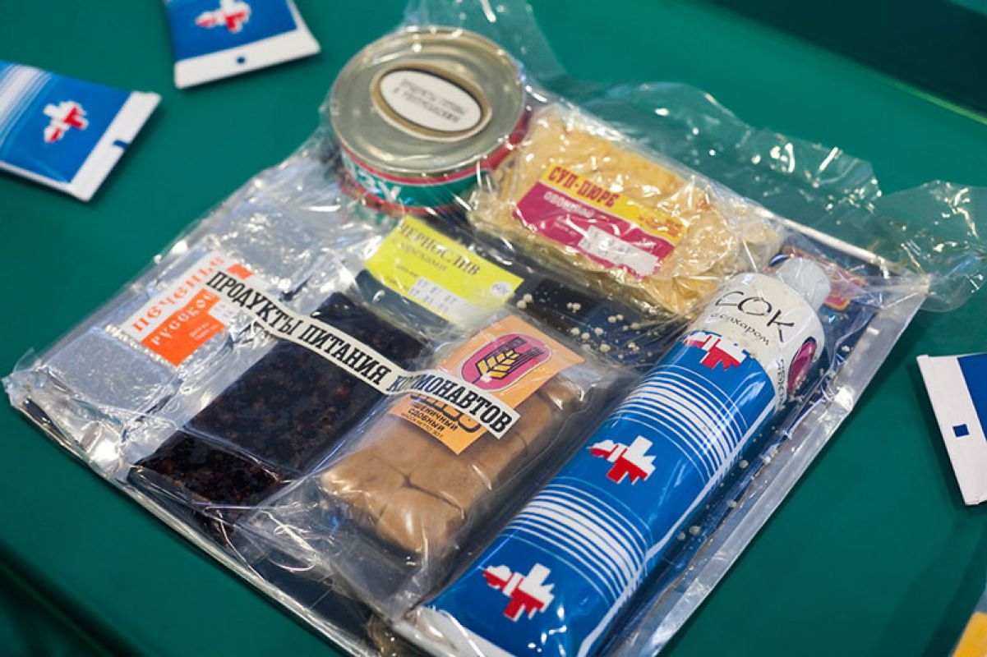
Готовят еду для космонавтов, конечно же, на Земле, затем космонавты берут ее с собой в космос, она уже расфасована в банки. Как правило, еда упакована в тюбики. Изначально материалом для создания тюбиков служил алюминий, но сегодня его заменил многослойный ламинат и коэкструзия. Другая тара для упаковки еды – жестяные банки и пакеты из различных полимерных материалов.

Slide 30
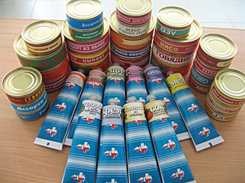
Еда превращена в пюре, которое внешне похоже на детское питание, но по вкусу годится для взрослых. Например, в рацион космонавтов входят такие блюда, как: мясо с овощами, черносливом, крупами, смородиновый, яблочный, сливовый сок, супы, шоколадный сыр, с развитием этой области питания космонавты получили возможность есть даже настоящие котлеты, сэндвичи, спинки воблы, жареное мясо, свежие фрукты, а также клубнику, картофельные оладьи, какао-порошок, индейку в соусе, бифштекс, свинину и говядину в брикетах, сыр, шоколадные пирожные.

Slide 31
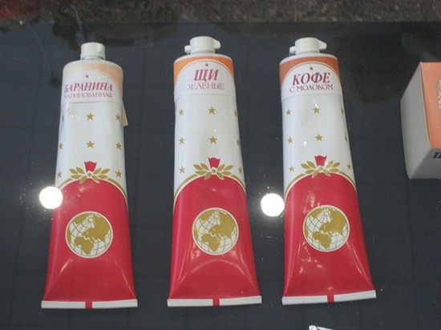
В настоящий момент ассортимент питания Российских космонавтов состоит из более чем 250 блюд. Вот некоторые из видов еды космонавтов в различных типах упаковки: Еда в тюбиках: Борщ, Творог с различными добавками, Мясное пюре;

Slide 32
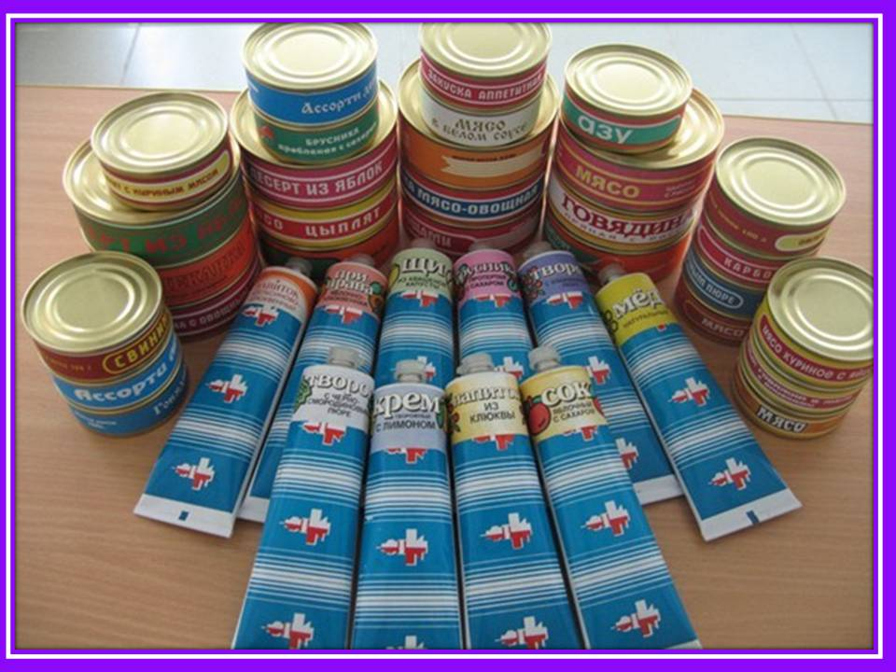
Консервированные продукты в алюминиевых банках по 250 или 100 грамм: Баранина с овощами, Мясо в белом соусе, Ассорти мясное

Slide 33
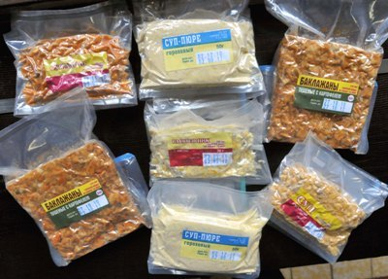
Сублимированные продукты: Гуляш, суп «Харчо», суп «Крестьянский», Рагу овощное с мясом;

Slide 34
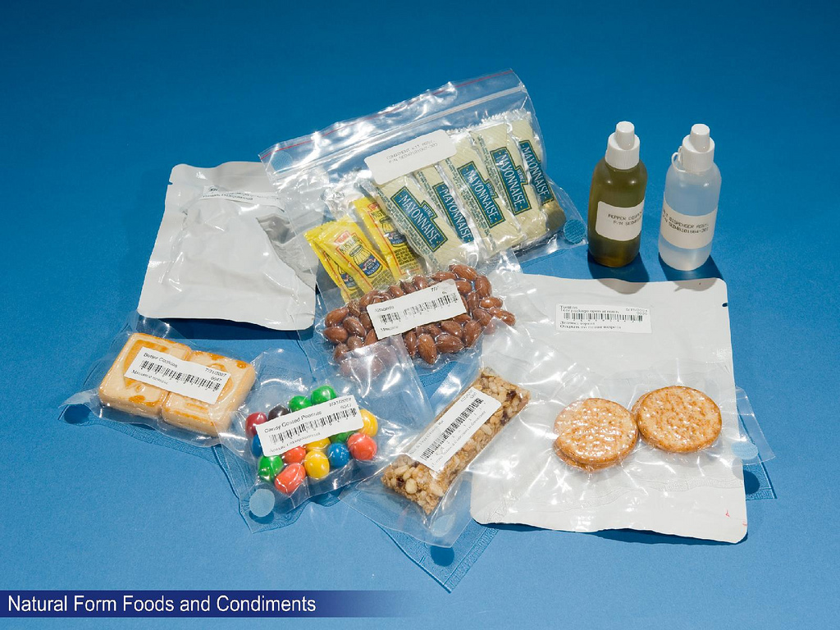
Кондитерские и хлебобулочные изделия: Курага, Мармелад, Печенье, Чернослив с орехами, Палочки из персиков, несколько вида хлеба;

Slide 35
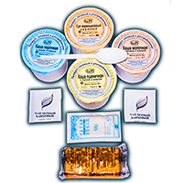
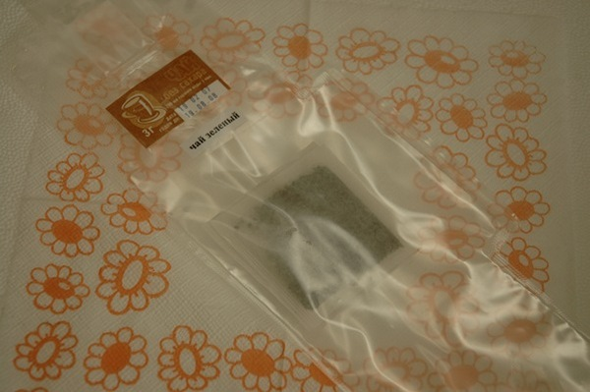
Сухие напитки: Чай, Кофе

Slide 36
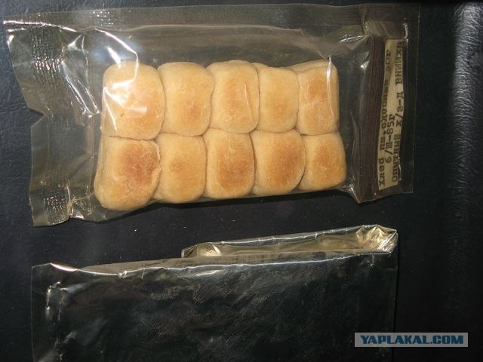
Главное правило обеда для космонавтов состоит в том, что не должно быть никаких крошек. Поэтому хлеб для космонавтов пекут специальный, который не крошится. Именно поэтому хлеб производится маленькими, специально упакованными кусочками. Перед едой его подогревают, как и другие продукты. В невесомости космонавты во время еды также должны следить, чтобы кусочки пищи не падали, иначе они будут плавать по кораблю.

Slide 37
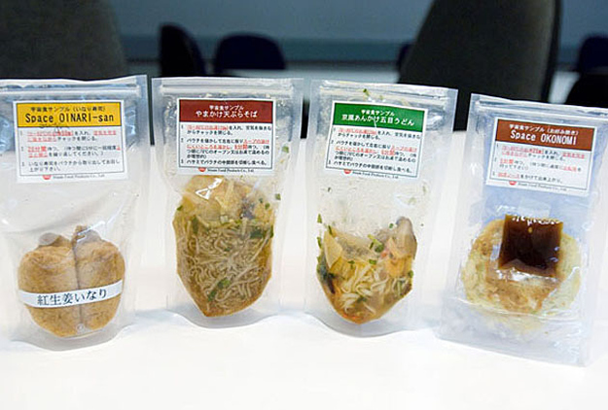
Каждая космическая держава сильно отличается друг от друга в процессе организации питания для космонавтов. Например, космонавты из Китая имеют в своем рационе разные виды зеленого чая, суши и риса. А вот астронавты из США используют для питания в космосе почти стандартные армейские сухие пайки.

Slide 38
Меню достаточно разнообразное. Главное – пища должна быть в виде высушенного концентрата, упакована герметично и стерилизована с помощью облучения. После такой обработки еда уменьшается практически до размера жвачки. Все, что нужно – залить ее горячей водой, и можно подкрепляться. Сейчас на наших кораблях и станциях даже есть специальные печки, предназначенные для подогрева космической еды.

Slide 39
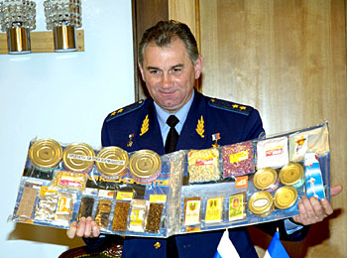
Пищу подвергают сначала кулинарной обработке, после этого ее быстро замораживают в жидком газе (обычно в азоте). Затем делят ее на порции и помещают в вакуумную камеру. Давление там обычно поддерживают на уровне 1,5 мм рт. ст. или ниже, температуру медленно повышают до 50—60° С. При этом из замороженной пищи лед сублимируется, то есть переходит в пар, минуя жидкую фазу, – пища обезвоживается. Так вода удаляется из продуктов, которые при этом остаются неповрежденными, с неизменным химическим составом. Таким способом можно уменьшить вес пищи на 70%.

Slide 40
Состав еды меняется и расширяется постоянно. Но, прежде, чем какое-то блюдо добавить в меню, его дают на предварительную дегустацию самим космонавтам, это требуется для оценки вкусовых качеств, которая проводится по 10-балльной шкале. Если данное блюдо оценено в пять или меньше баллов, его, соответственно, из рациона исключают. Повседневное меню космонавтов рассчитывается на восемь дней, то есть оно повторяется каждые последующие восемь дней.

Slide 41
В космосе не ощущается каких-либо сильных изменений во вкусе блюд. Но при этом бывает, что кому-то кажется кислое соленым, а соленое, наоборот, кислым. Хотя это, скорее, исключение. Замечено также, что в космосе нелюбимые в обычной жизни блюда вдруг неожиданно становятся предпочитаемыми.

Slide 42
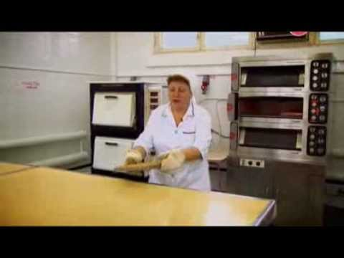
Где производится еда? Почти вся еда для Российских космонавтов производится на ФГУП «Бирюлевский экспериментальный завод». В настоящее время завод занят выработкой продуктов питания спецназначения и, в том числе, для космонавтов. Вся выпускаемая на заводе продукция вырабатывается из натурального сырья без добавления искусственных консервантов и других веществ типичных для обычной пищевой промышленности.

Slide 43
Кроссворд
 |  |  |  |  |  |  |  |  |  |  |  |  |  |  |  | 6
 |  |  |  |  |  |  |  |  |  | 4
 |  |  |  |  |  |  |  |  |  |  |  | 5
 |  |  |  |  |  |  |  | 3
 |  |  |  | 1 |  |  |  | 2
 |  |  | 8
 |  |  |  |  |  |  |  |  |  |  |  |  |  | 9
 |  |  |  |  |  |  |  |  |  |  |  | 11
 | 10
12
 |  |  |  |  |  |  |  |  |  | 13
 |  |  |  |  |  |  |  |  |  | 7

Slide 44
1.Назовите первого человека в мировой истории, совершивший полёт в космическое пространство?(Гагарин) 2. В чем упакована космическая еда? (тюбики). 3.Какой праздник (день) мы отмечаем 12 апреля ? (космонавтики) 4. Назовите ракету-носитель первого человека совершивший полёт в космическое пространство.(Восток) 5.Самая дальняя от Солнца из планет земной группы? (Марс) 6. Какое физическое явление происходит в космосе? (невесомость). 7. Какой космодром в Казахстане? (Байконур).

Slide 45
8. Назовите родной город нашего знаменитого героя Советского Союза?( Гжатск) 9. Планета на которой мы живем? (земля). 10. В какое состояние превращено космическое питание? (пюре). 11. Как звали собаку, которая летала в космос?( Стрелка). 12.Какая звезда самая близкая к Земле? (Солнце). 13.Сколько планет в солнечной системе (девять)

Slide 46
 |  |  |  |  |  |  |  |  |  |  |  |  |  |  |  | 6
 |  |  |  |  |  |  |  |  |  | 4 |  |  |  |  |  | Н
 |  |  |  |  |  |  |  |  |  | В |  | 5 |  |  |  | Е
 |  |  |  |  |  |  |  | 3 | К | О | С | М | О | Н | А | В | Т | И | К | И
 |  |  |  |  |  |  |  |  |  | С |  | А |  |  |  | Е
 |  |  |  |  |  |  |  |  |  | Т |  | Р |  |  |  | С
 |  |  |  | 1 |  |  |  | 2 |  | О |  | С |  |  |  | О
 |  |  | 8 | Г |  | Ж | А | Т | С | К |  |  |  |  |  | М
 |  |  |  | А |  |  |  | Ю |  |  |  |  |  |  |  | О
 |  |  |  | Г |  |  |  | Б |  |  |  |  |  | 9 |  | С
 |  |  |  | А |  |  |  | И |  |  |  | 11 |  | З |  | Т
 | 10 | П | Ю | Р |  | Е |  | К |  |  |  | С |  | Е |  | Ь
 |  |  |  | И |  |  |  |  |  |  |  | Т |  | М
12 | С | О | Л | Н |  | Ц | Е |  |  |  |  | Р |  | Л
 |  |  |  |  |  |  |  |  |  | 13 | Д | Е | В | Я | Т | Ь
 |  |  |  |  |  |  |  |  |  |  |  | Л
 |  |  |  |  |  |  |  |  |  |  |  | К
 |  |  |  |  |  |  |  |  |  | 7 | Б | А | Й | К | О | Н | У | Р

